Slide 1
Применение подобия к решению задач

Slide 2
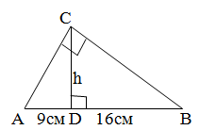
По данным на рисунке найдите h.
АВ = АD +ВD
АС² = АD² + СD²
ВС² = ВD² + СD²
АС²+ ВС²= АВ²
2СD² = АВ² - АD²- ВD²

Slide 3
Цели и задачи
Цель урока: готовность учащихся доказать свойства прямоугольного треугольника, применяя подобие треугольников, и использовать их в решении задачи.
Задачи:
Общеобразовательная: 1) создать условия для «открытия» утверждений, о нахождении длины высоты, проведенной из вершины прямого угла прямоугольного треугольника, и катета прямоугольного треугольника; 2) организовать закрепление полученных свойств при решении задач;
Развивающая: 1) создать условия для активизации мышления; 2) содействовать развитию умения вести самоконтроль учебной деятельности; 3) развивать умение «читать геометрический рисунок», культуру грамотно выполнять записи;
Воспитательная:1) создать условия для воспитания уважительного отношения к мнению других людей; 2) способствовать стремлению учащихся добиться успеха.

Slide 4
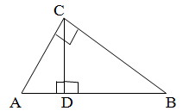
Решение задачи:
▲ ACB ~ ▲ ADC
∠ A – общий
∠ ACB = ∠ ADC = 90°
∠ ACB = ∠ ADC = 90°
(по первому признаку)
2. ▲ ACB ~ ▲ CDB
∠ B – общий
∠ ACB ~ ∠ CDB = 90°
( по первому признаку)

Slide 5
Решение задачи:
▲ ADC ~ ▲ CDB
∠ ADC = ∠ CDB = 90°
∠ A = 90 ° - ∠ B из ▲ ACB
∠ BCD = 90 ° - ∠ B из ▲ CDB
∠ A = ∠ BCD
(по первому признаку)

Slide 6
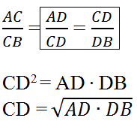
Как найти высоту CD:
▲ ADC ~ ▲ CDB:

Slide 7
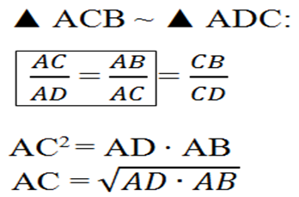
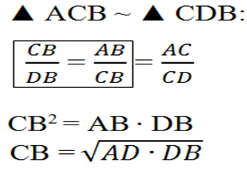

Slide 8
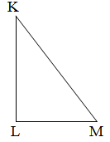
Работаем устно
1)AL²=АК∙ КL; 2) AL²=АК + АМ; 3) AL²=АК∙АМ.
4)КL²=АК∙ АL; 5) КL²=АК ∙ КМ; 6) КL²=АК∙LМ.
7)LМ²=АМ∙ КL; 8) LМ²=АМ∙ АL; 9) LМ²=АМ∙КМ.

